Slide 1
Имя существительное
1. Часть речи, которая обозначает
признак предмета и отвечает
на вопросы КТО? ЧТО?
2. Часть речи, которая отвечает
на вопросы КТО? ЧТО?
3. Часть речи, которая обозначает
предмет и отвечает на вопросы
КТО? ЧТО?

Slide 2
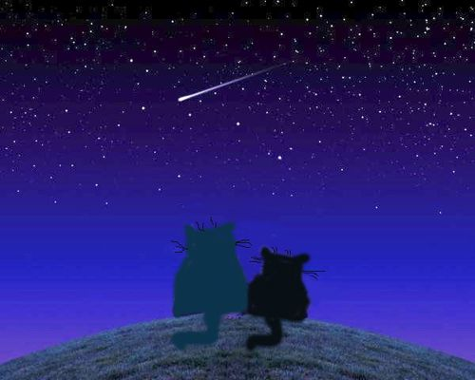


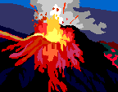

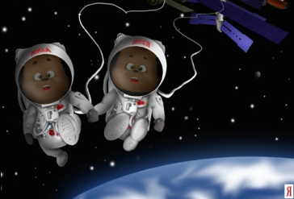
Имя существительное обозначает
1.
2.
3.
4.
5.

Slide 3
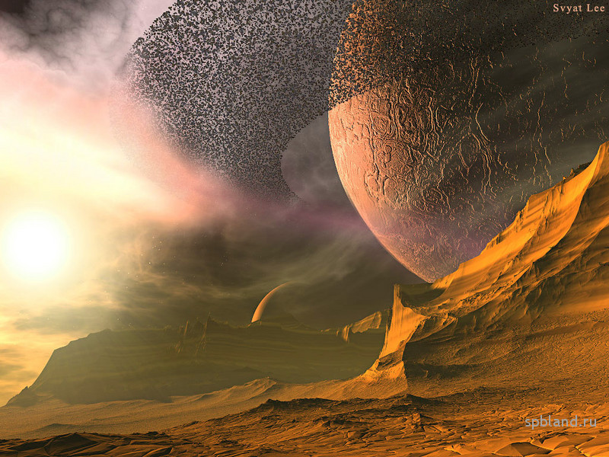
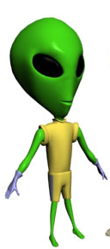
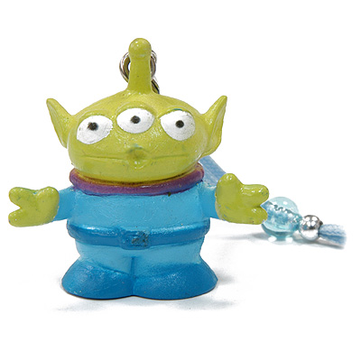
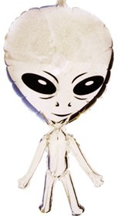
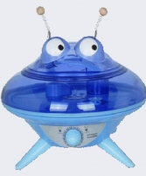

Slide 4
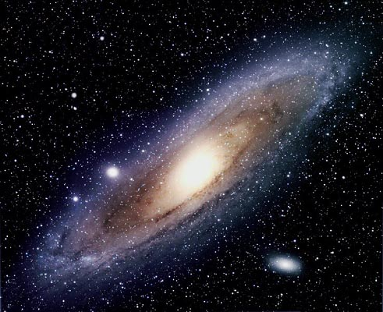

имя
существительное
Собственное
Нарицательное
созвездия

Slide 5
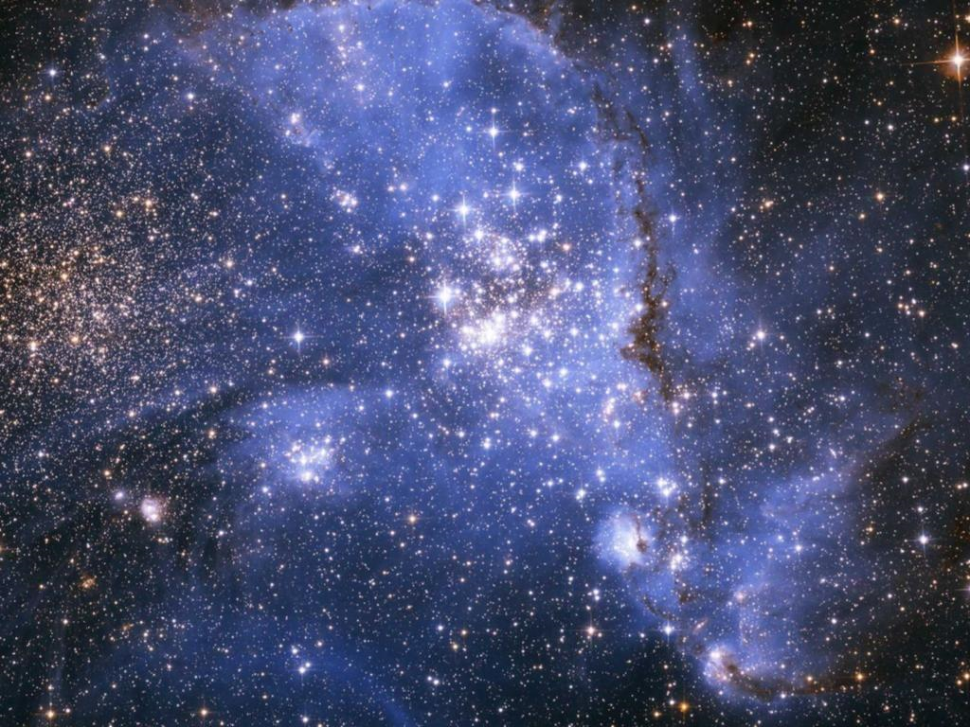

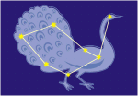
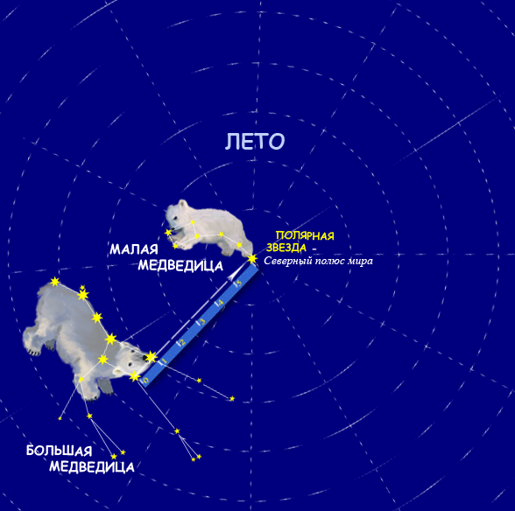
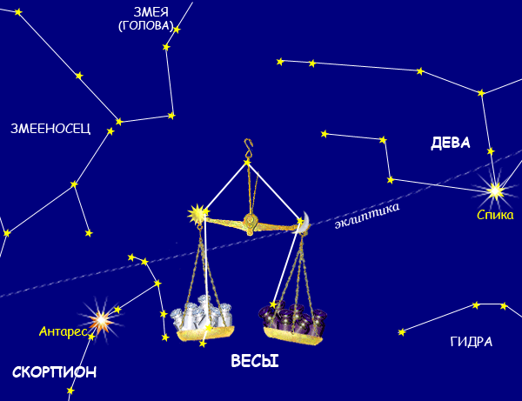

Slide 6
имя
существительное
он
она
оно

Slide 7
имя
существительное

Slide 8
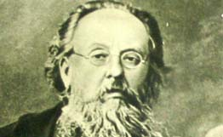
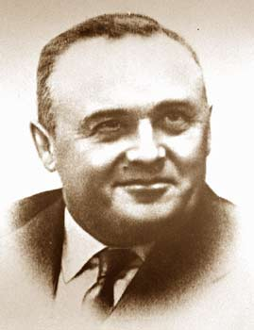
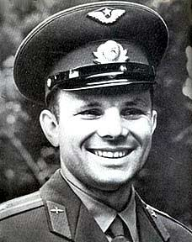

Slide 9
имя
существительное
2
1
3

Slide 10
имя
существительное

